Slide 1
Архитектура программных систем
Структурные паттерны проектирования
Легковес (Приспособленец)
К.т.н. Егоров А.А.
Notes:
https://refactoring.guru/ru/design-patterns/factory-method

Slide 2
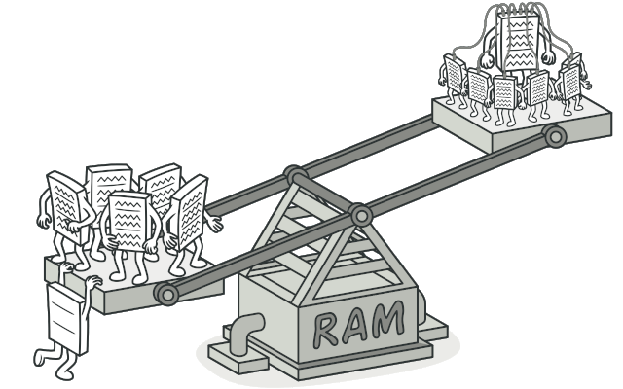
Фасад
Легковес — это структурный паттерн проектирования, который позволяет вместить бóльшее количество объектов в отведённую оперативную память. Легковес экономит память, разделяя общее состояние объектов между собой, вместо хранения одинаковых данных в каждом объекте.

Slide 3
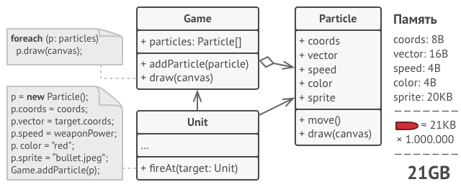
Проблема
Notes:
На досуге вы решили написать небольшую игру, в которой игроки перемещаются по карте и стреляют друг в друга. Фишкой игры должна была стать реалистичная система частиц. Пули, снаряды, осколки от взрывов — всё это должно красиво летать и радовать взгляд.
Игра отлично работала на вашем мощном компьютере. Однако ваш друг сообщил, что игра начинает тормозить и вылетает через несколько минут после запуска.
Покопавшись в логах, вы обнаружили, что игра вылетает из-за недостатка оперативной памяти. И действительно, каждая частица представлена собственным объектом, имеющим множество данных.
В определённый момент, когда побоище на экране достигает кульминации, новые объекты частиц уже не вмещаются в оперативную память компьютера, и программа вылетает.

Slide 4
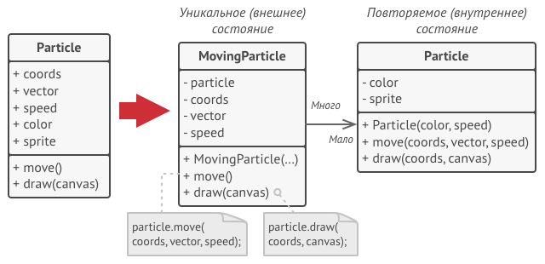
Решение
Паттерн Легковес предлагает не хранить в классе внешнее состояние, а передавать его в те или иные методы через параметры. Таким образом, одни и те же объекты можно будет повторно использовать в различных контекстах. Но главное — понадобится гораздо меньше объектов, ведь теперь они будут отличаться только внутренним состоянием, а оно имеет не так много вариаций.
Notes:
Если внимательно посмотреть на класс частиц, то можно заметить, что цвет и спрайтзанимают больше всего памяти. Более того, они хранятся в каждом объекте, хотя фактически их значения одинаковы для большинства частиц.
Остальное состояние объектов — координаты, вектор движения и скорость — отличаются для всех частиц. Таким образом, эти поля можно рассматривать как контекст, в котором частица используется. А цвет и спрайт — это данные, не изменяющиеся во времени.
Неизменяемые данные объекта принято называть «внутренним состоянием». Все остальные данные — это «внешнее состояние».

Slide 5
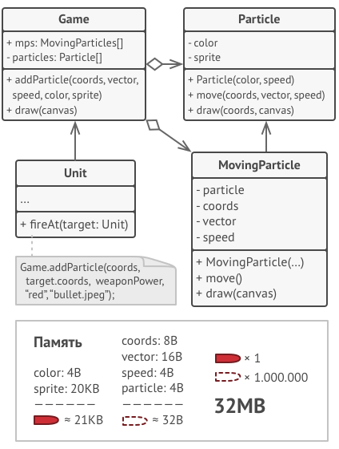
Решение
Notes:
В нашем примере с частицами достаточно будет оставить всего три объекта с отличающимися спрайтами и цветом — для пуль, снарядов и осколков. Несложно догадаться, что такие облегчённые объекты называют легковéсами .

Slide 6
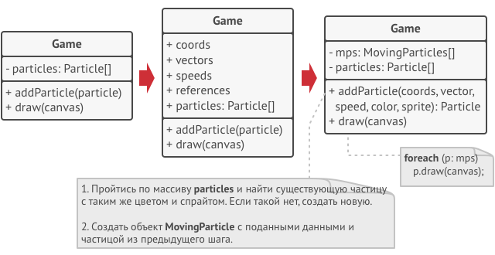
Хранилище внешнего состояния
Notes:
В нашем случае это был главный объект игры. Вы могли бы добавить в его класс поля-массивы для хранения координат, векторов и скоростей частиц. Кроме этого, понадобится ещё один массив для хранения ссылок на объекты-легковесы, соответствующие той или иной частице.
Но более элегантным решением было бы создать дополнительный класс-контекст, который бы связывал внешнее состояние с тем или иным легковесом. Это позволит обойтись только одним полем-массивом в классе контейнера.
«Но погодите-ка, нам потребуется столько же этих объектов, сколько было в самом начале!», — скажете вы и будете правы! Но дело в том, что объекты-контексты занимают намного меньше места, чем первоначальные. Ведь самые тяжёлые поля остались в легковесах (простите за каламбур), и сейчас мы будем ссылаться на эти объекты из контекстов, вместо того, чтобы повторно хранить дублирующееся состояние.

Slide 7
Неизменяемость Легковесов
Так как объекты легковесов будут использованы в разных контекстах, вы должны быть уверены в том, что их состояние невозможно изменить после создания. Всё внутреннее состояние легковес должен получать через параметры конструктора. Он не должен иметь сеттеров и публичных полей.

Slide 8
Фабрика Легковесов
Для удобства работы с легковесами и контекстами можно создать фабричный метод, принимающий в параметрах всё внутреннее (а иногда и внешнее) состояние желаемого объекта.
Главная польза от этого метода в том, чтобы искать уже созданные легковесы с таким же внутренним состоянием, что и требуемое. Если легковес находится, его можно повторно использовать. Если нет — просто создаём новый. Обычно этот метод добавляют в контейнер легковесов либо создают отдельный класс-фабрику. Его даже можно сделать статическим и поместить в класс легковесов.

Slide 9
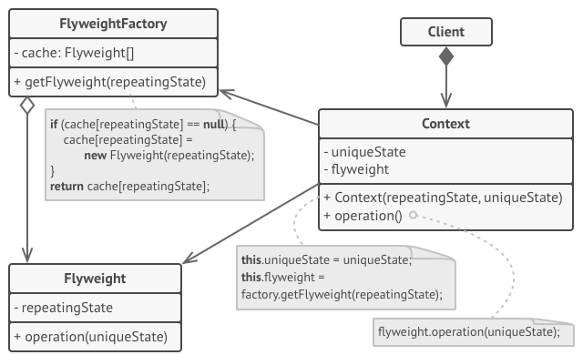
Структура
Notes:
Вы всегда должны помнить о том, что Легковес применяется в программе, имеющей громадное количество одинаковых объектов. Этих объектов должно быть так много, чтобы они не помещались в доступную оперативную память без ухищрений. Паттерн разделяет данные этих объектов на две части — легковесы и контексты.
Легковес содержит состояние, которое повторялось во множестве первоначальных объектов. Один и тот же легковес можно использовать в связке со множеством контекстов. Состояние, которое хранится здесь, называется внутренним, а то, которое он получает извне — внешним.
Контекст содержит «внешнюю» часть состояния, уникальную для каждого объекта. Контекст связан с одним из объектов-легковесов, хранящих оставшееся состояние.
Поведение оригинального объекта чаще всего оставляют в Легковесе, передавая значения контекста через параметры методов. Тем не менее, поведение можно поместить и в контекст, используя легковес как объект данных.
Клиент вычисляет или хранит контекст, то есть внешнее состояние легковесов. Для клиента легковесы выглядят как шаблонные объекты, которые можно настроить во время использования, передав контекст через параметры.
Фабрика легковесовуправляет созданием и повторным использованием легковесов. Фабрика получает запросы, в которых указано желаемое состояние легковеса. Если легковес с таким состоянием уже создан, фабрика сразу его возвращает, а если нет — создаёт новый объект.

Slide 10
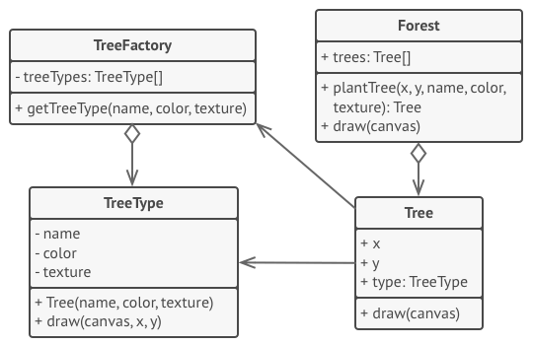
Псевдокод
Notes:
В этом примере Легковес помогает сэкономить оперативную память при отрисовке на экране миллионов объектов-деревьев.
Легковес выделяет повторяющуюся часть состояния из основного класса Tree и помещает его в дополнительный класс TreeType.
Теперь, вместо хранения повторяющихся данных во всех объектах, отдельные деревья будут ссылаться на несколько общих объектов, хранящих эти данные. Клиент работает с деревьями через фабрику деревьев, которая скрывает от него сложность кеширования общих данных деревьев.
Таким образом, программа будет использовать намного меньше оперативной памяти, что позволит отрисовать больше деревьев на экране на том же железе.

Slide 11
class TreeType
{
private string name;
private Color color;
private Bitmap texture;
public TreeType
(string name, Color color, Bitmap texture) {
}
public void Draw(Bitmap canvas, int x, int y) {
}
}
class TreeFactory
{
private static List<TreeType> treeTypes {
get; set;
}
public static TreeType GetTreeType
(string name, Color color, Bitmap texture)
{
var type = treeTypes.Find(name, color, texture);
if (type == null)
type = new TreeType(name, color, texture);
treeTypes.Add(type);
return type;
}
}
class Tree
{
private int x, y;
private TreeType type;
public Tree(int x, int y, TreeType type)
{
}
public void Draw(Bitmap canvas)
{
type.Draw(canvas, this.x, this.y);
}
}
class Forest
{
private List<Tree> trees { get; set; }
public void PlantTree(int x, int y, string name, Color color, Bitmap texture)
{
var type = TreeFactory.GetTreeType(name, color, texture);
var tree = new Tree(x, y, type);
trees.Add(tree);
}
public void Draw(Bitmap canvas)
{
foreach (var tree in trees)
{
tree.Draw(canvas);
}
}
}

Slide 12
Применимость
в приложении используется большое число объектов;
из-за этого высоки расходы оперативной памяти;
большую часть состояния объектов можно вынести за пределы их классов;
большие группы объектов можно заменить относительно небольшим количеством разделяемых объектов, поскольку внешнее состояние вынесено.
Notes:
Когда не хватает оперативной памяти для поддержки всех нужных объектов.
Эффективность паттерна Легковес во многом зависит от того, как и где он используется. Применяйте этот паттерн, когда выполнены все перечисленные условия:
в приложении используется большое число объектов;
из-за этого высоки расходы оперативной памяти;
большую часть состояния объектов можно вынести за пределы их классов;
большие группы объектов можно заменить относительно небольшим количеством разделяемых объектов, поскольку внешнее состояние вынесено.

Slide 13
Шаги реализации
Разделите поля класса, который станет легковесом, на две части:
внутреннее состояние: значения этих полей одинаковы для большого числа объектов;
внешнее состояние (контекст): значения полей уникальны для каждого объекта.
Оставьте поля внутреннего состояния в классе, но убедитесь, что их значения неизменяемы. Эти поля должны инициализироваться только через конструктор.
Превратите поля внешнего состояния в параметры методов, где эти поля использовались. Затем удалите поля из класса.
Создайте фабрику, которая будет кешировать и повторно отдавать уже созданные объекты. Клиент должен запрашивать из этой фабрики легковеса с определённым внутренним состоянием, а не создавать его напрямую.
Клиент должен хранить или вычислять значения внешнего состояния (контекст) и передавать его в методы объекта легковеса.
Notes:
Разделите поля класса, который станет легковесом, на две части:
внутреннее состояние: значения этих полей одинаковы для большого числа объектов;
внешнее состояние (контекст): значения полей уникальны для каждого объекта.
Оставьте поля внутреннего состояния в классе, но убедитесь, что их значения неизменяемы. Эти поля должны инициализироваться только через конструктор.
Превратите поля внешнего состояния в параметры методов, где эти поля использовались. Затем удалите поля из класса.
Создайте фабрику, которая будет кешировать и повторно отдавать уже созданные объекты. Клиент должен запрашивать из этой фабрики легковеса с определённым внутренним состоянием, а не создавать его напрямую.
Клиент должен хранить или вычислять значения внешнего состояния (контекст) и передавать его в методы объекта легковеса.

Slide 14
Преимущества
Экономит оперативную память.
Недостатки
Расходует процессорное время на поиск/вычисление контекста.
Усложняет код программы из-за введения множества дополнительных классов.

Slide 15
Вопросы?

